Slide 1




Tinder Stratégie : Le Paradoxe du "Say vs. Do".
Analyse de + 4 000 interactions pour décoder les moteurs de l'attraction.
Présenté par : ZAKHER Bassem
Le 00/02/2026

Slide 2
Introduction & Enjeu Business
Contexte
Marché du dating saturé, baisse de l'engagement (matches).
Objectif
Identifier les vrais leviers de décision pour optimiser les algorithmes.
Question centrale
Sommes-nous rationnels dans nos choix amoureux ?

Slide 3
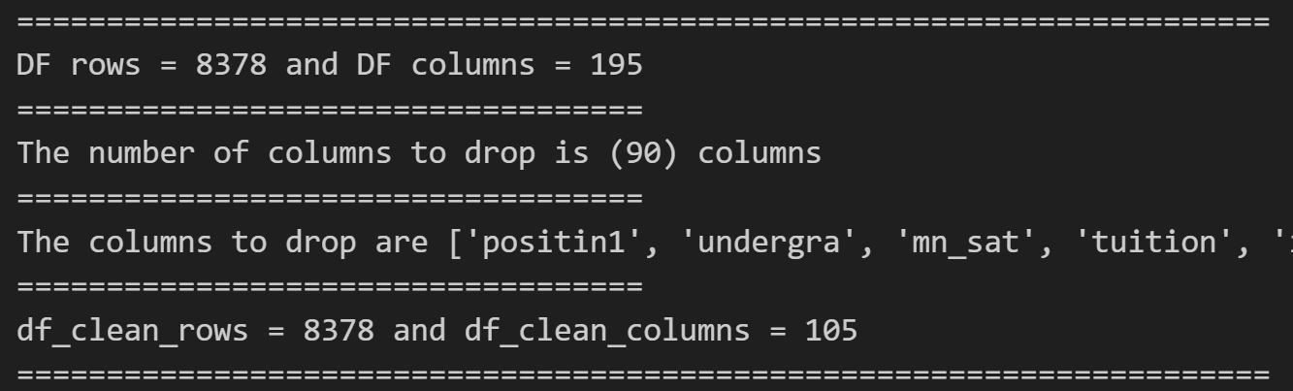

Data Engineering : Fiabiliser l'analyse
Le défi :
Le jeu de données était sale : 195 variables, des IDs manquants (Wave 5) et beaucoup de vide.
L'action :
Audit d'intégrité, gestion de la sparsité (>15%) et réparation des relations entre participants.
Message :
Ma priorité : garantir des fondations saines pour des conclusions robustes.

Slide 4
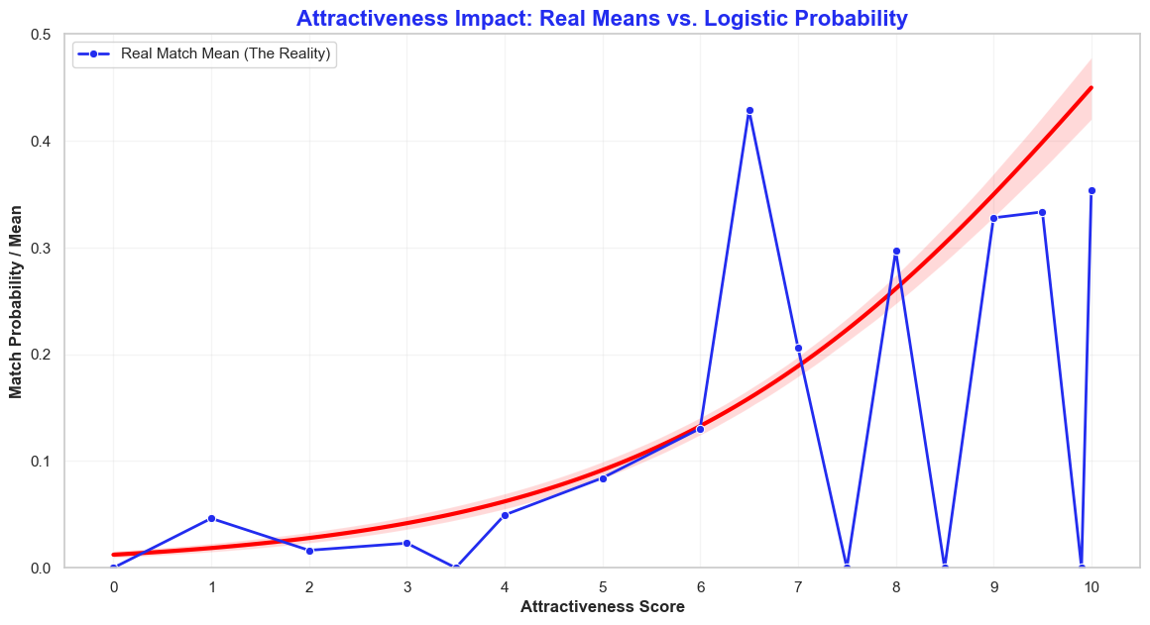
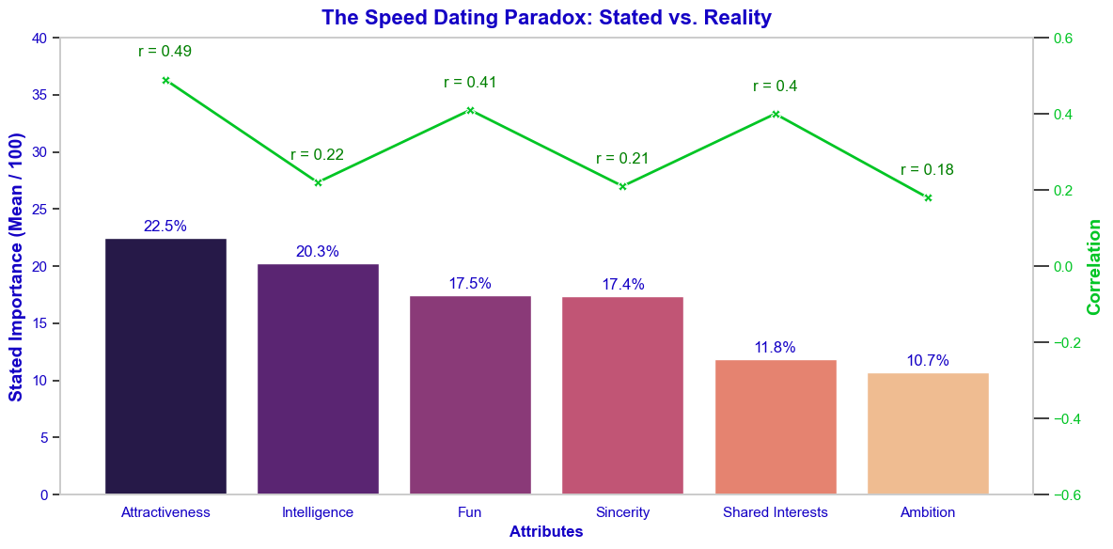
Le Paradoxe "Say vs Do"
L'insight :
Le discours (SAY) veut l'intelligence. La réalité (DO) impose l'attractivité comme gatekeeper. En dessous de 6/10, la probabilité de match est quasi nulle.
Preuve :
Corrélation record pour l'attractivité (r=0.49), quasi-nulle pour les intérêts partagés (0,031) ou la religion (-0,026).

Slide 5
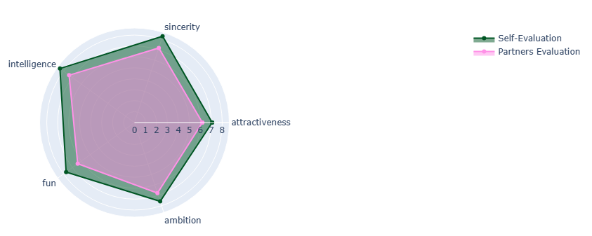
L'Ego Gap
Self-Perception vs Partner’s Reality Check
L'insight :
Message :
Nous nous surévaluons de 0.7 point par rapport à la perception des autres.
Ce biais de perception explique la frustration des utilisateurs qui visent des partenaires hors de leur league statistique.

Slide 6


Conclusion & Valeur Ajoutée
L'attraction est un filtre binaire physique avant d'être une checklist intellectuelle.
Expertise pratiquée :
Nettoyage de données complexes.
Modélisation statistique (Régression Logistique).
Data Storytelling (Radar Charts).
Je suis prêt à appliquer cette rigueur aux enjeux business.

Slide 7

Des questions sur la méthodologie ou les insights ?
ZAKHER Bassem
LinkedIn
GitHub

